Slide 1
Методическая разработка открытого урока
преподавателя английского языка Калининой Е. Ю.
Тема урока:
История коллекции Эрмитажа. Искусство Испанского и Итальянского Возрождения

Slide 2
Цели и задачи
Целью урока является отработка навыков выступления перед большой аудиторией. Гид-переводчик (ученики) должен провести виртуальную экскурсию для туристов (преподаватели и гости открытого урока).
Гид-переводчик должен продемонстрировать свободное владение информацией в определенной области знания, культуру речи, интонации, жестов, умение держаться артистично и непринужденно. Удерживать интерес аудитории к объекту своего сообщения и лично к самому себе.
Лингвистической целью является активизация изученной лексики и навыков, связанных с употреблением грамматического материала в речи.

Slide 3
Материалы для урока
В ходе урока используются репродукции из книг «The World of Hermitage», «The Hermitage Guide» и «100 шедевров Эрмитажа», а так же диск с виртуальной экскурсией по Эрмитажу составленной на основе текстов Калининой Е.Ю.(Английская и Русская версии)
Данные материалы вы можете получить в электронном виде после презентации или на сайте:
www.kalininaeng.narod.ru

Slide 4
Ход урока. Часть I. Вводная.
Вводная часть представляет собой приветствие, где «гид» объясняет «туристам», чему посвящена экскурсия, какие залы Эрмитажа предстоит посетить, а также очень коротко, обзорно знакомит аудиторию с историей Эрмитажа и собрания его коллекций. Затем выходит «переводчик» благодарит «гида» за его вступительное слово и переводит его речь на русский язык. Далее он приглашает всех пройти в «зал», где представлена живопись Испании.

Slide 5
Ход урока. Часть II. Зал Испанской Живописи.
Выходит другой «гид» с «переводчиком». Они знакомят аудиторию с историей испанской коллекции, называют имена наиболее ярких, известных художников, представленных в этой коллекции. Более подробно останавливаемся на картинах Эль Греко «Апостол Петр и Павел», Д.Веласкеса «Завтрак» и «портрет Диего Оливареса», Э.Мурильо «Мальчик с собакой» и Ф.Гойи «Портрет Антонии Зарате». Причем, ученики коротко рассказывают о жизни и творчестве художников, знакомят с сюжетами, на которые написаны картины, обращают внимание на композицию, цветовую гамму, художественную манеру. Гиды и переводчики последовательно сменяют друг друга.

Slide 6
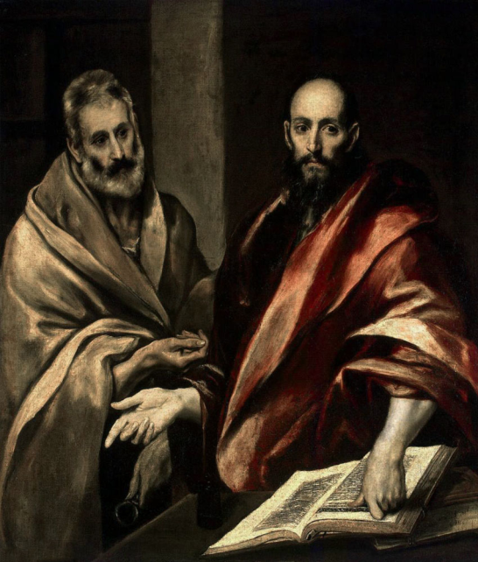
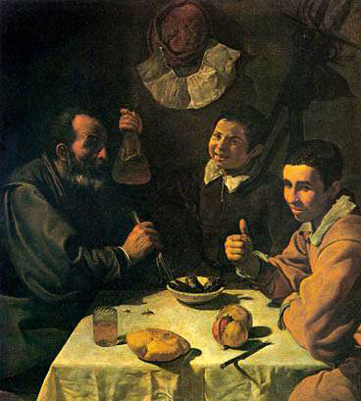
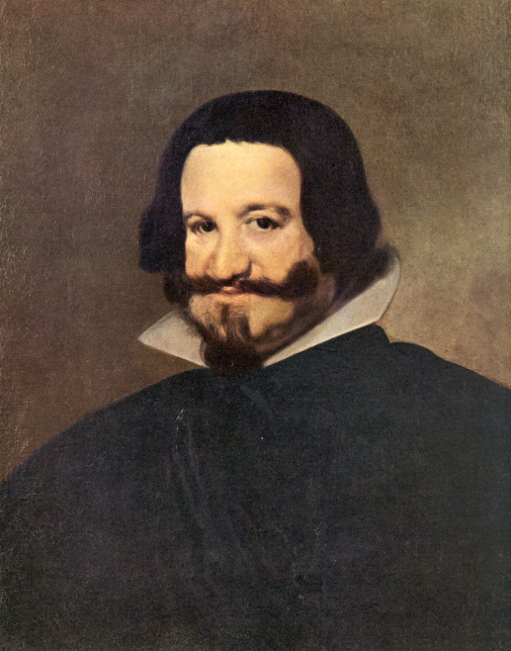
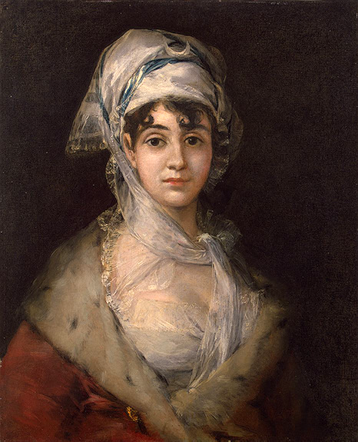
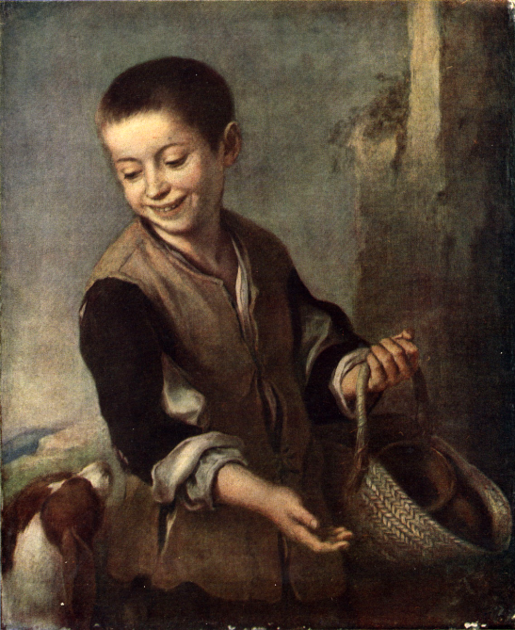
Ход урока. Часть II. Зал Испанской Живописи.

Slide 7
Ход урока. Часть III. Зал Итальянского Возрождения.
«Переходим» в «зал» Итальянского Возрождения, Ученики знакомят аудиторию с теми новыми традициями, которые были привнесены в искусство мастерами Итальянского Возрождения. Называют имена наиболее ярких представителей Итальянского Ренессанса, коротко рассказывают о них. Более подробно останавливаемся на творениях Леонардо да Винчи («Мадонна с цветком», «Мадонна Литта»), Джорджоне («Юдифь»), Тициана («Кающаяся Мария Магдалина», «Даная»),

Slide 8
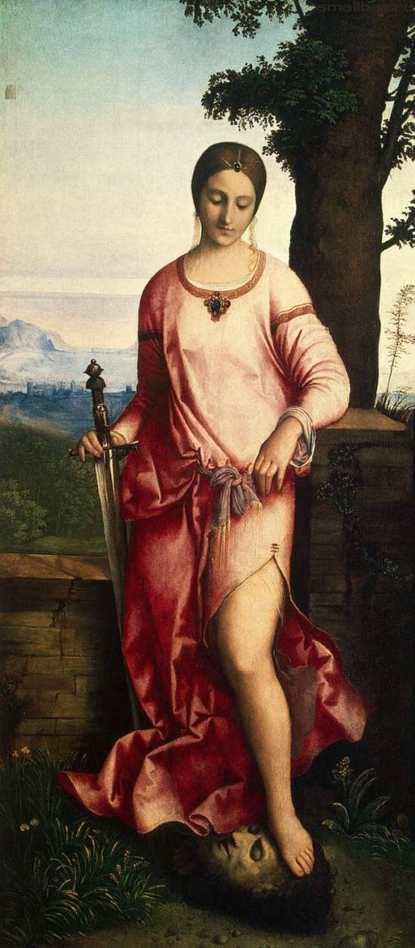
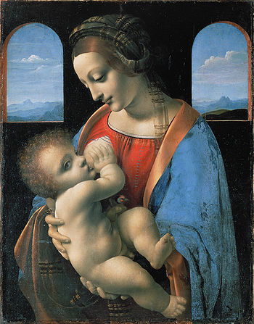
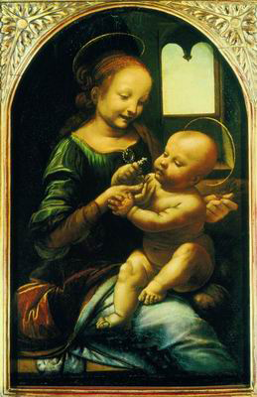
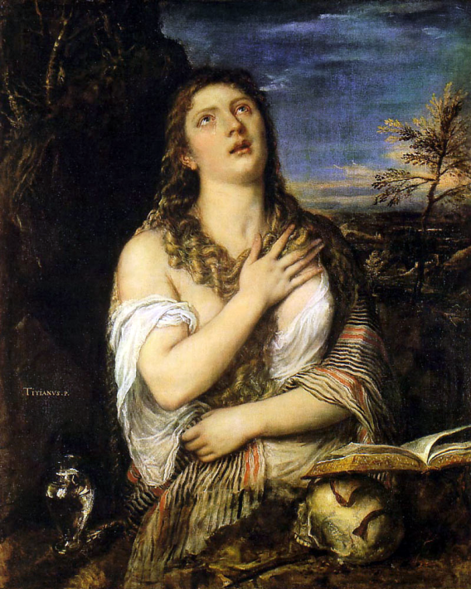
Ход урока. Часть III. Зал Итальянского Возрождения.

Slide 9
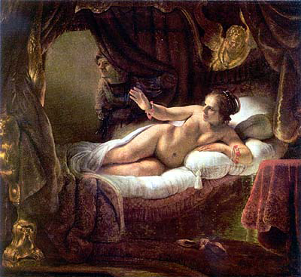
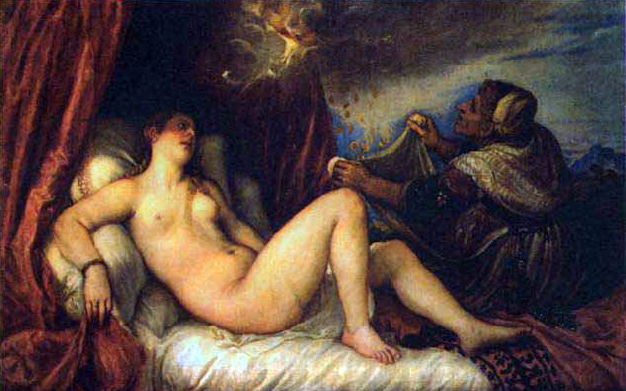
Ход урока. Часть IV. Сравнительный анализ.
Делаем сравнительный анализ двух картин «Даная» Тициана и «Даная» Рембрандта. (Сравниваем трактовку мифологического сюжета. Цветовое решение, композицию, разные художественные школы). Более подробно рассказываем о картине Рембрандта, упоминая о работе реставраторов

Slide 10
Ход урока. Часть V. Заключение.
«Гид» благодарит аудиторию за внимание, выражает надежду, что экскурсия понравилась «туристам», что им удалось вызвать интерес к искусству, живописи, приглашает всех на следующую экскурсию в Эрмитаж.

Slide 11
Ход урока. Часть V. Итоги.
Подведение итогов. Анализ выступления каждого ученика. Высказывание рекомендаций, советов. Общая оценка урока.

Slide 12
Большое спасибо за внимание.

